Slide 1



Slide 2


INDICE DE CONTENIDOS
INTRODUCIÓN
OBJETIVO PRINCIPAL
FUNDAMENTOS
ANTECEDENTES
METODOLOGÍA
PLANIFICACIÓN
RESULTADOS
CONCLUSIONES

Slide 3
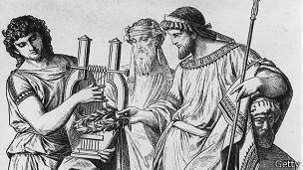
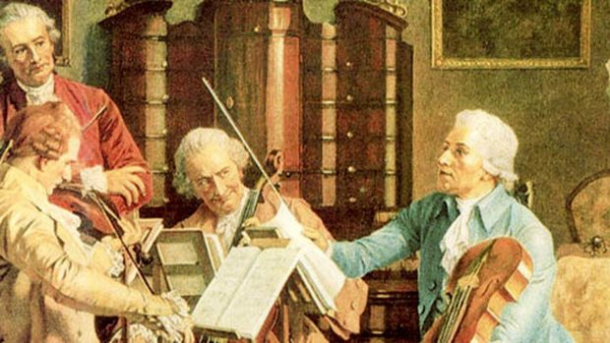
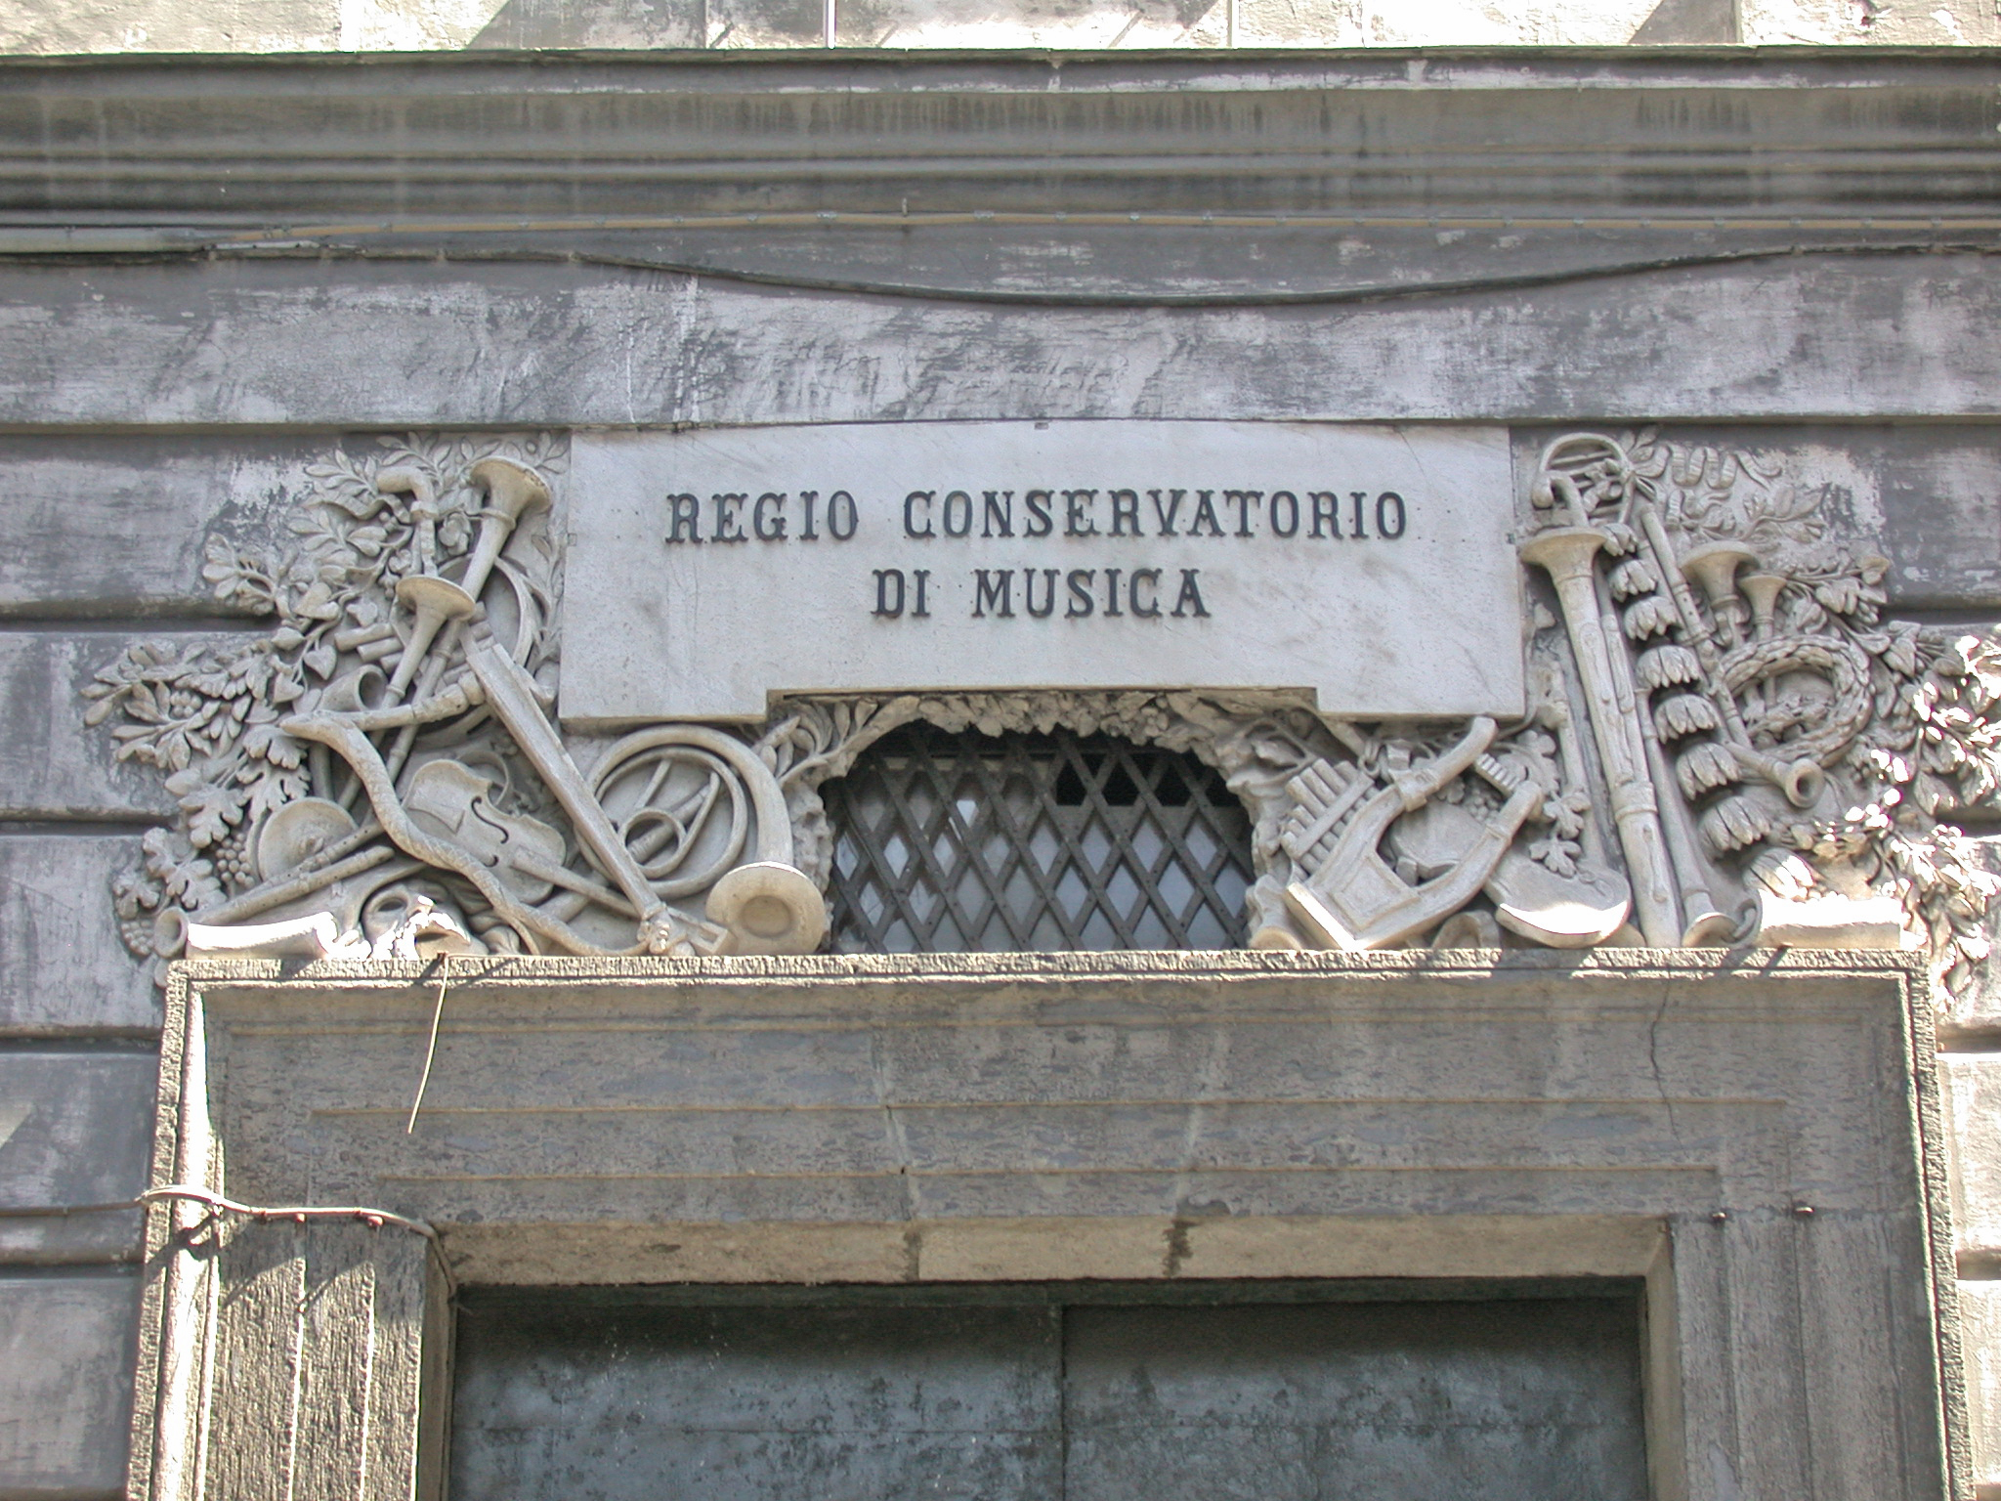

INTRODUCIÓN

Slide 4
OBJETIVO PRINCIPAL
Desarrollar una herramienta con potencial aplicabilidad en el proceso de aprendizaje de un instrumento monódico con énfasis en el diseño e implementación de algoritmos para la comparación de interpretaciones.

Slide 5
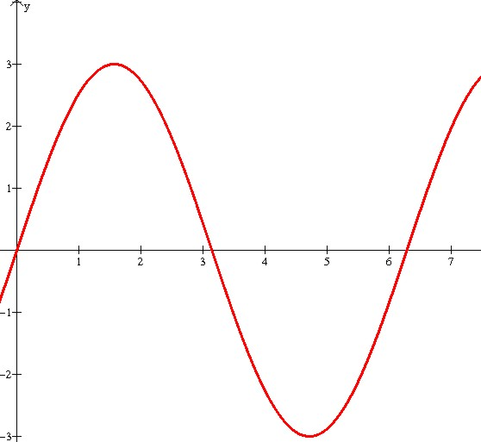
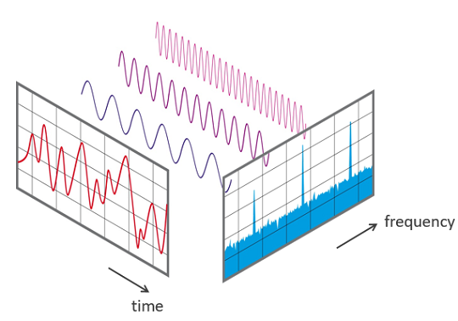
FUNDAMENTOS FISICOS
TRANSFORMACIÓN DE LA SEÑAL
AUTOCORRELACIÓN
NORMALIZACIÓN
PITCH TRACKING

Slide 6
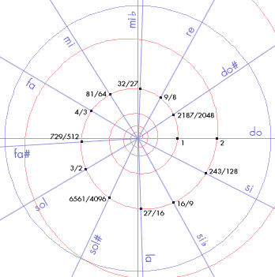
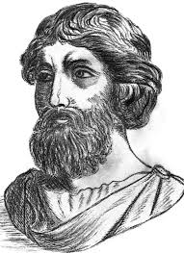
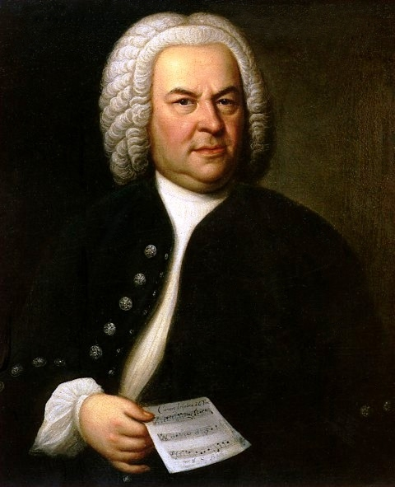
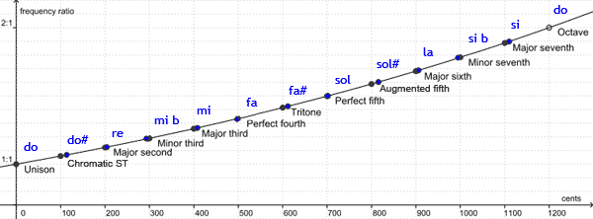
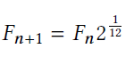
FUNDAMENTOSMUSICALES
ISO 16:1975 → A4=440 Hz
reparto en fracciones iguales

Slide 7








ANTECEDENTES
ESTRATEGIAS PARA EL APRENDIZAJE
1970: PRIMER USO DE UN ORDENADOR PARA UN FIN MUSICAL
APRENDIZAJE PROGRAMADO
APRENDIZAJE INTERACTIVO
TÉCNICA DRILL
TÉCNICA TUTORIAL
EDICIÓN DE PARTITURAS
APRENDIZAJE

Slide 8
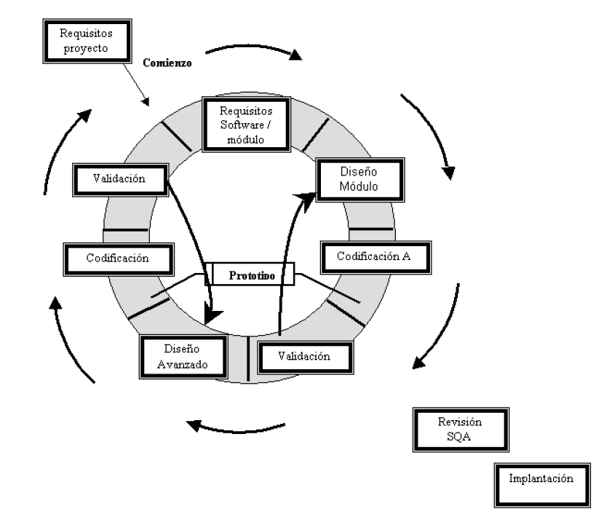
METODOLOGÍA
CADA REQUISITO ESTÁ MARCADO POR UNA ITERACIÓN
CADA ITERACIÓN TIENE UN DISEÑO CONCRETO QUE DEBE SER PENSADO PARA QUE SEA ESCALABLE PARA PRÓXIMOS MÓDULOS
PROTOTIPADO INCREMENTAL

Slide 9
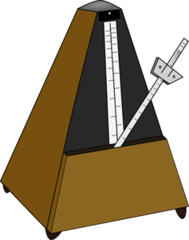



PLANIFICACIÓN
PITCH TRACKING
GRABACIÓN DEL AUDIO
ESTADO DEL ARTE
COMPARAR ARCHIVO MUSICXML Y DAR FEEDBACK
DISCRETIZACIÓN DE LAS FRECUENCIAS
EXPERIMENTOS Y PRUEBAS
LEER ARCHIVO MUSICXML
Desarrollo de la aplicación

Slide 10




RESULTADOS:GRABACIÓN DEL AUDIO
USA EL LENGUAJE DE PROGRAMACION
USA LA LIBRERÍA AUDIORECORD
LA FRECUENCIA DE MUESTREO ES DE 16384.
EL FORMATO DEL ARCHIVO ES MONO.
LA CODIFICACIÓN ES DE 8 BITS.
DEVUELVE UN BYTE[] CON TODO LO OBTENIDO DEL MICROFONO
AL NO PODER OBTENER EL AUDIO DEL MICROFONO
CREACION SUBSERVICIO

Slide 11
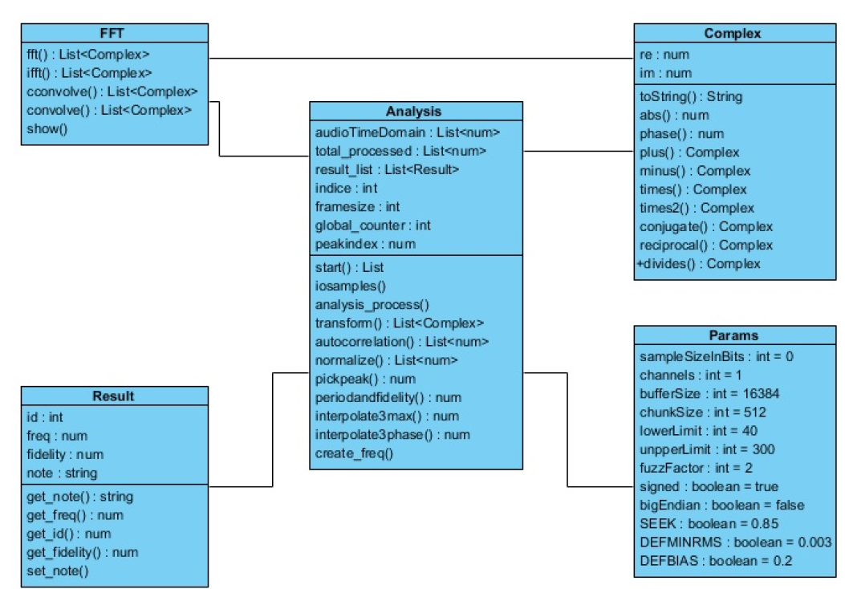
RESULTADOS: PITCH TRACKING
FASES:
DIVISON SEÑAL EN VENTANAS
ANÁLISIS DE LA VENTANA
TRANSFORMACIÓN DE LA SEÑAL
AUTOCORRELACIÓN DE LA SEÑAL
DETENCIÓN DE LOS PICOS
OBTENCIÓN DE LA FRECUENCIA DE LA VENTANA

Slide 12
RESULTADOS: DISCRETIZACIÓN DE LAS FRECUENCIAS
FASES:
OBTENCIÓN DE LAS FRECUENCIAS OBTENIDAS DE ANALIZAR EL AUDIO Y ASIGNARLE UNA NOTA
REAGRUPAR LAS NOTAS IGUALES CONTIGUAS
CALCULO DEL TIEMPO DE CADA NOTA
CALCULO DE LAS DURACION DE LAS FIGURAS MUSICALES
ASIGNACIÓN DE LA FIGURA A CADA NOTA
FASES:
CALCULO DEL NOMBRE Y ALTURA DE LAS NOTAS
CALCULO DE LA FRECUENCIAS

Slide 13
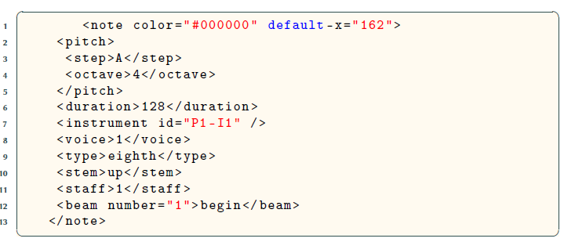
RESULTADOS: LEER ARCHIVO MUSICXML
MUSICXML
CABECERA
FORMATO
DEFINICIÓN DE LA CLAVE, ARMADURA Y COMPÁS.
DEFINICIÓN DE LAS NOTAS
CIERRE DEL ARCHIVO

Slide 14
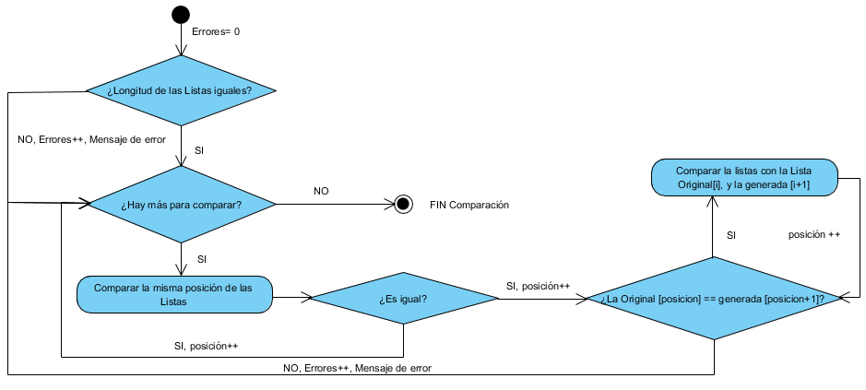

RESULTADOS: COMPARAR ARCHIVO MUSICXML Y DAR FEEDBACK

Slide 15
RESULTADOS: DEMO
VIDEO

Slide 16


CONCLUSIONES: OBJETIVOS Y COMPETENCIAS
CONSECUCIÓN DE OBJETIVOS
PRINCIPAL
COMPETENCIAS
ESPECIFICAS DE COMPUTACIÓN
PARCIALES

Slide 17
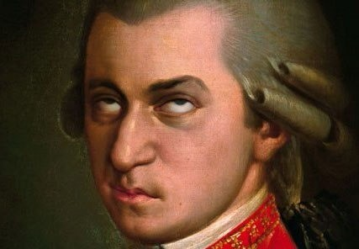

CONCLUSIONES: DIFICULTADES
CAMBIO DEL LENGUAJE DE PROGRAMACIÓN DE JAVA A DART.
FRECUENCIA DE MUESTREO INCORRECTA.
ALGORITMO DE PITCH TRACKING MAS COMPLEJO DE LO ESPERADO.
LENGUAJE DART

Slide 18
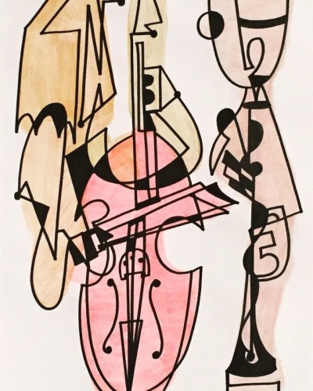

CONCLUSIONES: TRABAJO FUTURO
CREACIÓN DE UN SISTEMA PARA VISUALIZAR LA PARTITURA DESDE EL SISTEMA.
MOSTRAR DE MANERA GRÁFICA EL LUGAR DONDE SE HAN COMETIDO LOS ERRORES.
CREACIÓN DE UN MÉTODO DE APRENDIZAJE A PARTIR DE ESTE SISTEMA, PARA APRENDER UN INSTRUMENTO.

